Slide 1
IDS Geschäftsarchitektur
Aktueller Stand der Geschäftsarchitektur und zentrale konzeptionelle Fragestellungen
PD Dr. Christoph Quix
Fraunhofer-Institut für Angewandte Informationstechnik FIT St. Augustin
Arbeitsgruppentreffen IDS e.V.
28.04.2016

Slide 2
AGenda
Bisherige Beiträge zur Geschäftsarchitektur
Ziele
Vorgehen
Aktueller Stand
Weitere Schritte

Slide 3
Bisherige Beiträge zur Geschäftsarchitektur
Einige Beiträge zur IDS-(Geschäfts)Architektur wurden schon erstellt (siehe Whitepaper)
Komponentenarchitektur mit den wichtigsten Komponenten des IDS
Business Map mit den Funktionen der Komponenten
Technische Architektur mit den internen „Details“ der Konnektoren

Slide 4
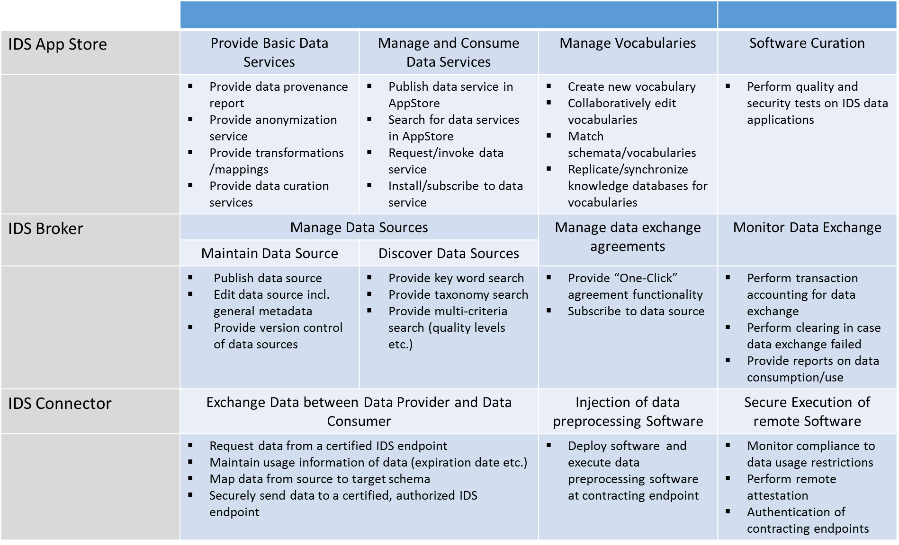
Business Map
NB: Englisch vor dem Hintergrund der Europäisierung.

Slide 5
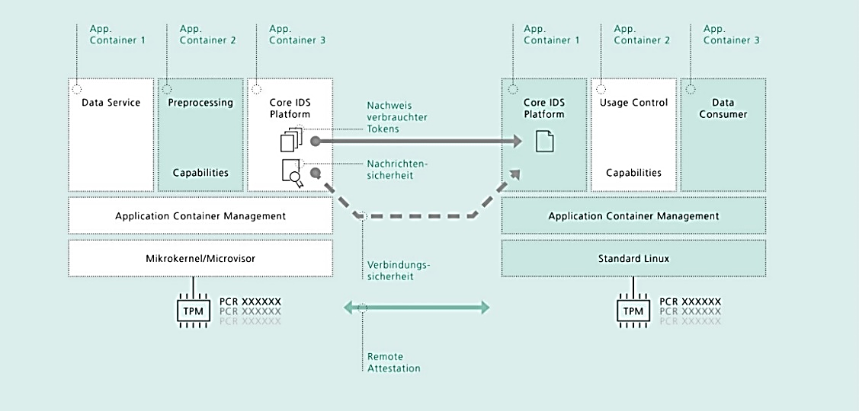
Technische Architektur des IDS Container-Architektur

Slide 6
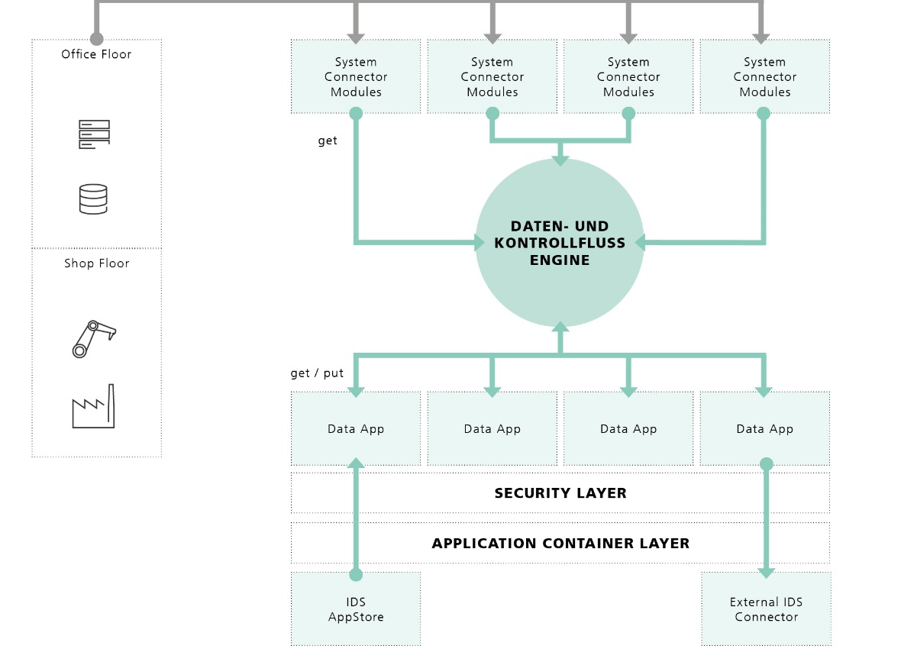
Technische Architektur des IDS: Daten- Kontrollfluss innerhalb eines IDS-Konnektors

Slide 7
Gestaltungsoptionen der Geschäftsarchitektur (Quelle: IDS Whitepaper)

Slide 8
Ziele der Geschäftsarchitektur
Rollen im IDS und ihre Aufgaben festlegen
Geschäftsprozesse definieren
Wer kommuniziert mit wem mit welchen Inhalten?
Umfang der Schnittstellen innerhalb der technischen Architektur festlegen
Abstrakte Prozesse für die Definition von Use Cases bereitstellen
Use Cases stellen eine Konkretisierung der generischen Prozesse innerhalb der Geschäftsarchitektur dar

Slide 9
Vorgehen zur Entwicklung der Geschäftsarchitektur
Startpunkt sind die bisherigen Überlegungen zur technischen IDS-Architektur und zu den verschiedenen Teilnehmern im IDS (siehe Whitepaper)
Rollen identifizieren und festlegen
Rollen werden dann die Geschäftsprozesse erfasst, in denen sie teilnehmen
Aus dieser Analyse sollte dann ein Gesamtprozessmodell erstellt werden
Modellierung zum Beispiel mit BPMN um auch die notwendigen Datenschnittstellen zu erfassen
Ableiten von Anforderungen für die Schnittstellen innerhalb der technischen IDS-Architektur

Slide 10
IDS-Teilnehmer (Rollen)
Datenanbieter
Datennutzer
Betreiber IDS App Store
Betreiber IDS Broker
Entwickler/Anbieter von IDS-Konnektoren
Entwickler/Anbieter von IDS Apps
Zertifizierungs- und Prüfstellen
IDS e.V.

Slide 11
Datenanbieter
Daten anbieten
Metadaten auf IDS Broker publizieren
Wer darf die Metadaten sehen? Metadaten Privacy?
Apps nutzen zur Aufbereitung der eigenen Daten
Konnektoren nutzen und darüber Schnittstellen bereitstellen
Vereinbarungen zum Datenaustausch festlegen und bei IDS-Broker ablegen
Zertifizierung des Dienstes?

Slide 12
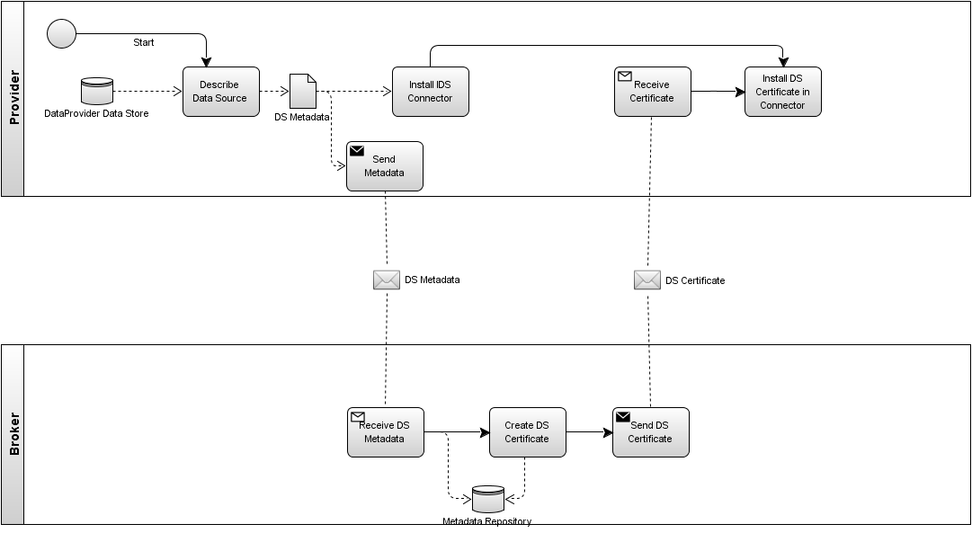
Geschäftsprozess „Daten anbieten“

Slide 13
Datennutzer
Daten nutzen
Metadaten von IDS Broker abrufen
IDS Apps zur Datenaufbereitung nutzen
Konnektoren nutzen zur Anbindung der IDS-Daten an eigene Systeme
Vereinbarungen zum Datenaustausch zustimmen

Slide 14
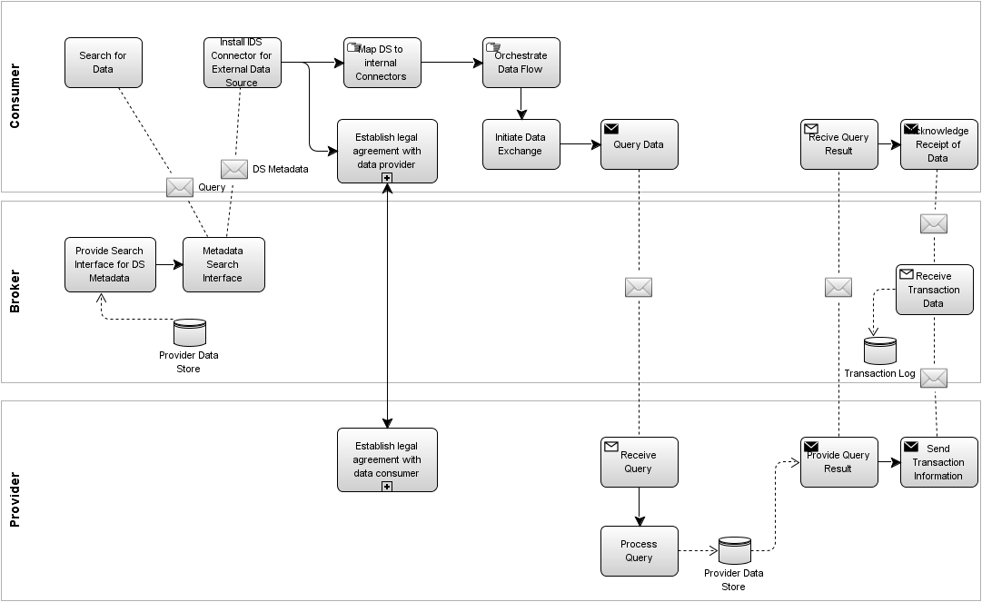
Geschäftsprozess „Daten nutzen“

Slide 15
Betreiber IDS-App Store
Apps = Applikationen und Inhalte (Vokabularien)
Plattform für AppStore bereitstellen
Prozess zur Zertifizierung von Apps einleiten bzw. überwachen
Zertifizierung überprüfen und in AppStore einbinden?
Apps vertreiben

Slide 16
Betreiber IDS-Broker
Metadaten-Plattform bereitstellen
Metadaten von Datenanbietern verwalten und bereitstellen
Qualitätssicherung der Metadaten
Suchfunktionen bereitstellen
Verwaltung der Vereinbarungen zum Datenaustausch
Datenaustausch einleiten
Datenaustausch überwachen

Slide 17
Entwickler/Anbieter von IDS-Konnektoren
IDS-Spezifikationen abrufen
Konnektoren entwickeln und zertifizieren lassen
Konnektoren mit Referenzimplementierung testen
Konnektoren (über AppStore?) anbieten und verkaufen
Support für Konnektoren anbieten

Slide 18
Entwickler/Anbieter von IDS-Apps
IDS-Spezifikationen abrufen
Apps entwickeln und zertifizieren lassen
Apps mit Referenzimplementierung testen
Apps über AppStore anbieten und verkaufen
Support für Apps anbieten

Slide 19
Zertifizierungs- bzw. Prüfstellen
Zertifizierung von Konnektoren und Apps durchführen
Zertifizierungsstellen akkreditieren Prüfstellen

Slide 20
IDS e.V.
Spezifikationen festlegen
Referenzimplementierung bereitstellen

Slide 21
Nächste Schritte
Geschäftsprozesse modellieren
Fragen und kritische Punkte erfassen
Offene Fragen mit den Teams zur technischen Architektur und den Use Cases klären
Abgleich mit der technischen Architektur
Abgleich mit den Use Cases

